Slide 1
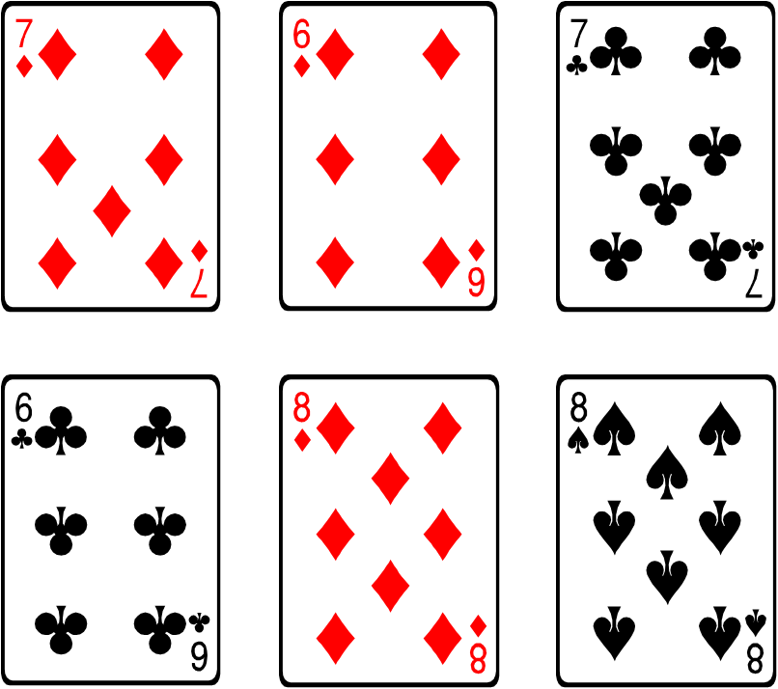
Voici six cartes à jouer
Secrètement, sélectionnez-en une

Slide 2
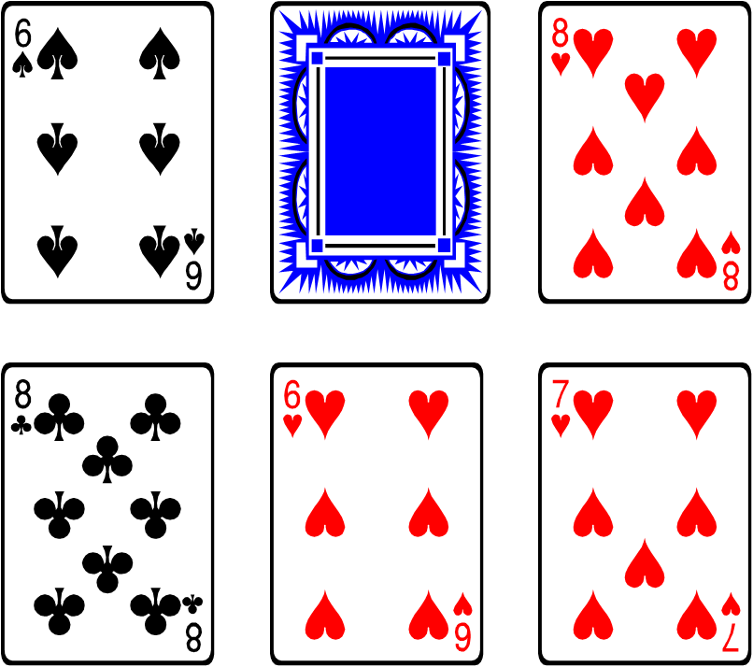
Je mélange les cartes
et je les étale à nouveau
Retrouvez où est votre carte

Slide 3
Quelle est la carte cachée ?

Slide 4
Première diapositive

Slide 5
Deuxième diapositive

Slide 6
Les deux ensemble

